Slide 1

Cvičení 7
JARO 2024 | Pokročilá ložisková geologie Lenka Skřápková

Slide 2
Genetická klasifikace ložisek (upraveno podle Rozložník et al. 1987
Série |  | Skupina | Typ | Formace
Endogenní |  | magmatická | likvační | Cu-Ni + PGE
 |  |  | protomagmatická | Cr, PGE, C, Ti, REE
 |  |  | hysteromagmatická | Cr, Ti, magnetit-apatit
 |  | pegmatitová | jednoduché pegmatity | křemen-živec-slída
 |  |  | metasomatizované pegmatity | Li, Be, Nb-Ta, Sn, U-Th, Au, drahé kameny
 |  | karbonatitová |  | REE
 |  | hydrotermálních metasomatitů | skarnová | Fe, W, Cu, Pb-Zn, Co, Sn, Mo, U, …
 |  |  | albititová | Nb-Ta, Zr, U, Be, …
 |  |  | greisenová | Sn-W, Mo, Be, Li
 |  |  | porfyrových rud | Cu, Mo, U
 |  | hydrotermální | plutonická | Au, Sn, W, Mo, Cu, U, Ni-Co, Sb, …
 |  |  | subvulkanická | Sn-W-Bi-Ag, Au-Ag, Cu-Pb-Zn, …
 |  |  | teletermální | Pb-Zn, Hg-Sb, Cu, fluorit
 | Metamorfogenní | kontaktně metamorfogenní | kontaktně metamorfovaná | Fe, Mn, V, …
 |  |  | kontaktně metamorfní: metasomatická termometamorfní | viz skarny grafit, smirek, andalusit
 |  | regionálně metamorfogenní | regionálně metamorfovaná | Fe, Mn, kyzové formace, rýžoviska
 |  |  | regionálně metamorfní: restity pegmatity metasomatity | grafit, sillimanit, azbest křemen-živec-slída viz skarny
 |  |  | metamorfně hydrotermální | viz hydrotermální ložiska
Endo-exogenní | subaerická | vulkanoexhalační | S, B
 |  | krustální | travertin, sintry
 |  | hydratogenní | pitná, léčivá, průmyslová voda geotermální energie
 | submarinní | vulkanosedimentární | Fe (Lahn Dill), Mn, Cu+Pb-Zn+Au-Ag (kyzové formace)
 |  | hydrotermálně sedimentární | Cu-Co, Cu, Pb-Zn + Ag, kovonosné jíly
Exo-endogenní | infiltrační | mineralizace hydrogenní: v pískovcích v karbonátech v kaustobiolitech | U, Cu red beds S, sádrovec, P U, Ge, P
Exogenní | zvětralinová | rýžoviska | Sn, Nb-Ta, W, diamant, pyrop
 |  | reziduání | kaolin, bauxit, Fe, Ni-laterity, …
 |  | halmyrolytická | bentonit
 |  | supergenního obohacení | druhotné oxidické a sufidické rudy
 | sedimentární | klastická | Au, Pt, diamant, Sn, Ti, Zr, Au-U, štěrky, písky
 |  | chemogenní a biochemogenní | evapority, karbonáty, silicity
 |  | organogenní | karbonáty, silicity, fosfority kaustobiolity

Slide 3
ZVĚTRALINOVÁ LOŽISKA

Slide 4
zvětralinová ložiska
Vázána na nejsvrchnější část zemské kůry, kde podléhají mechanickému a chemickému zvětrávání in situ.
Rýžoviska (rozsypy)
reziduální ložiska
harmyrolitická ložiska
ložiska supergenního obohacení
ložiska těžkých a inertních minerálů
ložiska kaolinu
ložiska bentonitu
ložiska sulfidických rud
ložiska Fe-lateritů
ložiska kovů
ložiska Ni-Co-lateritů
ložiska bauxitů

Slide 5
rýžoviska (rozsypy)
Nezpevněné akumulace (nebo zpevněné fosilní akumulace) minerálů a kovů uvolněných z matečných hornin v nezměněné podobě.
eluviální
deluviální
proluviální
Minerály
kovy
ložiska
diamanty
JAR
rutil, ilmenit, magnetit, zirkon, monazit, uraninit, kasiterit, columbit-tantalit, chromit, granáty, diamanty
zlato, PGE
kovy
JV Asie (Sn, W), Austrálie (Au), Ural (Pt), Nigérie (Nb-Ta)
minerály
České středohoří (pyrop), Podkrkonoší (achát)

Slide 6
reziduální LOŽISKA

Slide 7
reziduální ložiska
Chemické zvětrávání silikátových nebo karbonátových hornin.
Akumulace nepohyblivého rezidua Al, Fe Ni a Si.
Odnos Na, Ca, K, a Mg.
Hlavní faktory: klima, morfologie, matečná hornina.
Tvoří pokryvy nebo akumulace v depresích.
LOŽISKA KAOLINU
LOŽISKA
Fe-LATERITŮ
LOŽISKA
Ni-Co-LATERITŮ
LOŽISKA
Al-BAUXITŮ
DALŠÍ REZIDUÁLNÍ LOŽISKA

Slide 8
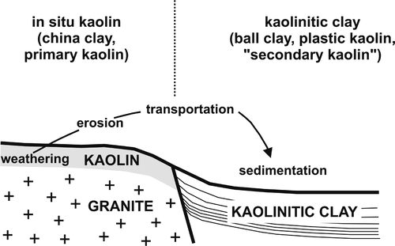
ložiska kaolinu
Kaolin » směs kaolinitu, křemene, muskovitu, nezvětralých živců a ± biotitu.
Ložiska jsou vázána na horniny bohaté živci v oblasti humidního klimatu a mírně kyselého prostředí.
2 NaAlSi₃O₈ + 9 H₂O + 2 H → Al₂Si₂O₅(OH)₄ + 2 Na + 4 H₄SiO₄
Pozitivním faktorem může být přítomnost sulfidů
» jejich oxidací vzniká H₂SO₄.
ČR: Karlovarsko, Plzeňsko, Znojemsko
Svět: Čína, Anglie, Ukrajina
Schmitz et al. 2011

Slide 9
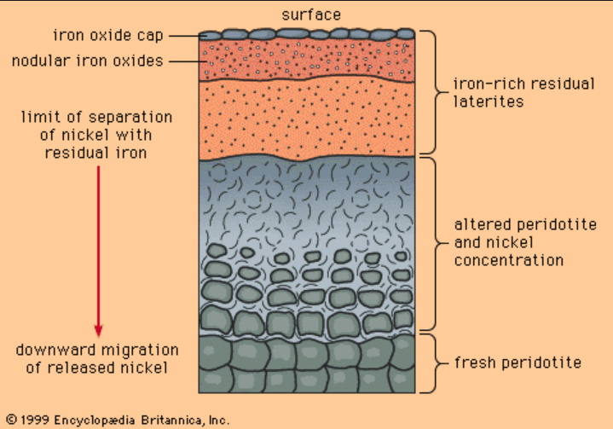
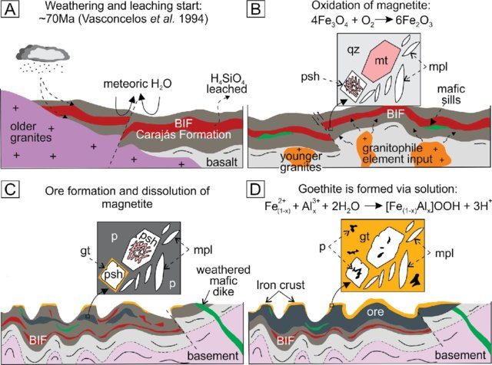
ložiska fe lateritů
Fe-laterity » oxy-hydroxidy Fe (goethit) a vodnaté Fe-alumosilikáty (nontronit) ± Ni, Cr, Co.
Zvětrávání bazických a ultrabazických hornin zejména v oblastech tropického klimatu.
Pozice spíše ve svrchních částech lateritů » nízká mobilita Fe.
ČR: Lukavice
Svět: Brazílie, Indonésie, Austrálie
Da Silva & Da Costa, 2020

Slide 10
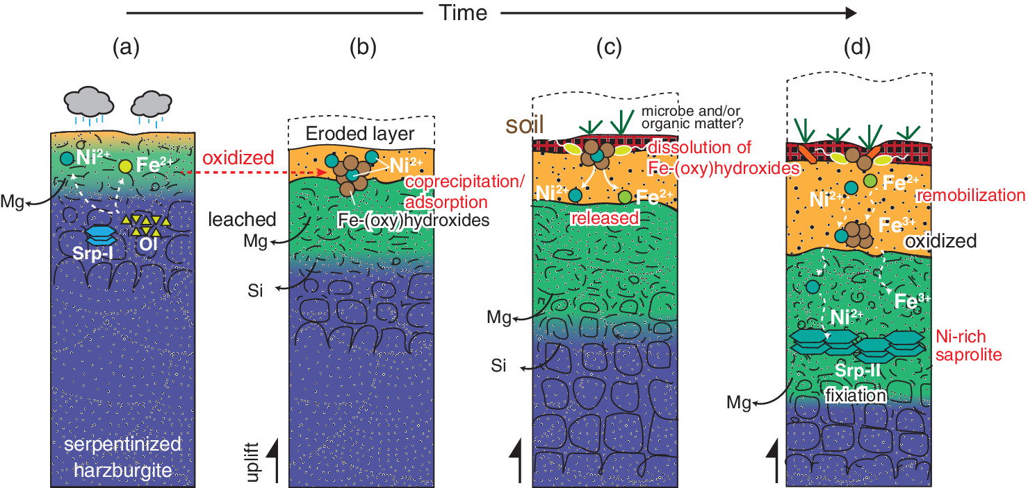
ložiska Ni-Co lateritů
Ni-laterity » přeměna olivínu-pyroxenu na
Ni-hydrosilikáty (garnierit, Ni-chlorit, Ni-goethit).
Zvětrávání ultrabazických hornin.
Pozice spíše ve spodních částech lateritů » vyšší mobilita Ni.
Ito et al. 2021
ČR: Křemže, Bojanovice, Jamolice
Svět: Nová Kaledonie, Kuba, Austrálie, Filipíny, Brazílie

Slide 11
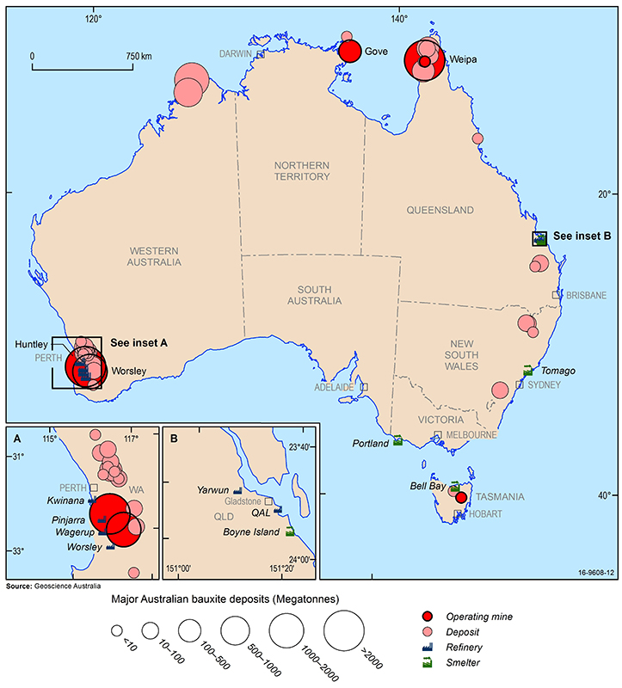
ložiska BAUXITŮ
Al-bauxity » hydroxidy (gibbsit) a oxy-hydroxidy (beoemit, diaspor)
± Fe (barva), křemen (tmel), jílové minerály
Zvětrávání hornin bohatých Al₂Si₃ a chudých na SiO₂ v humidním sub- až tropickém klimatu.
NaAlSi₃O₈ + 7 H₂O + H → AlOH₃ + Na + 3 H₄SiO₄
Pozice spíše ve svrchních částech lateritů » nízká mobilita Al.
Svět: Weipa (AU), Fria (GUI), Ajka (HU), Brazílie, Arkansas
https://www.ga.gov.au/education/minerals-energy/australian-mineral-facts/aluminium

Slide 12
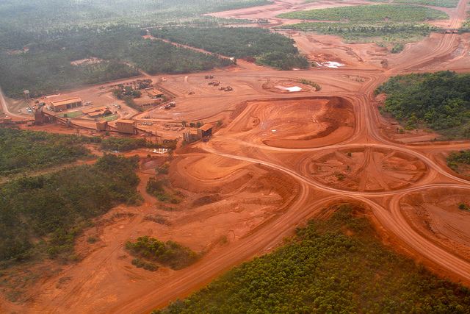
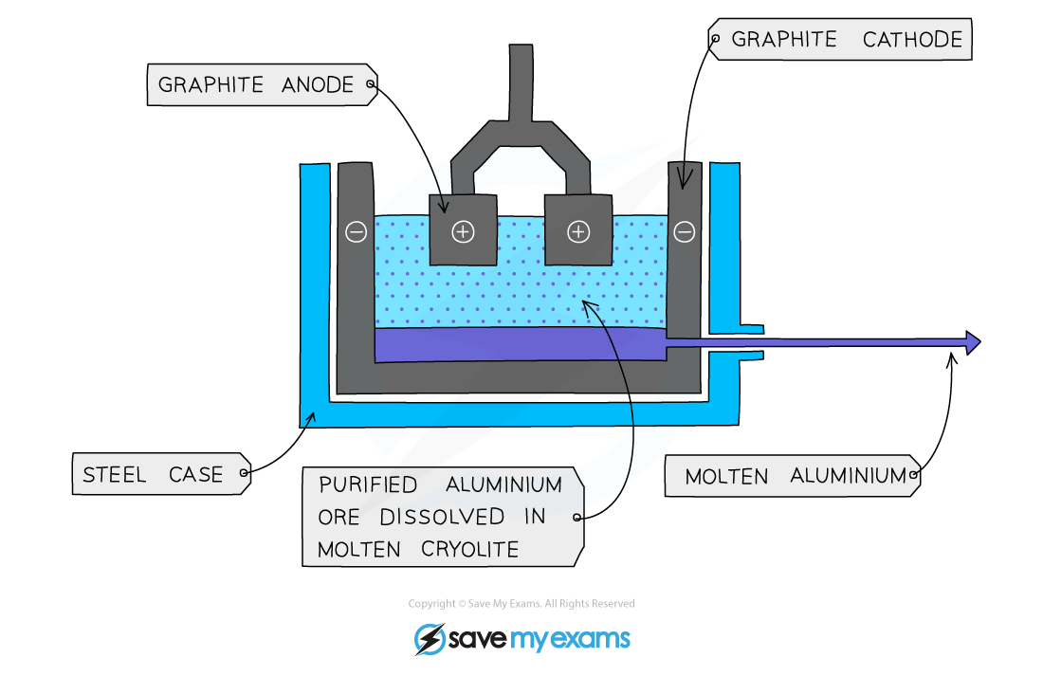
ložiska BAUXITŮ
https://www.australianresources.com.au/new-bauxite-mine-create-30-jobs-tasmania/

Slide 13
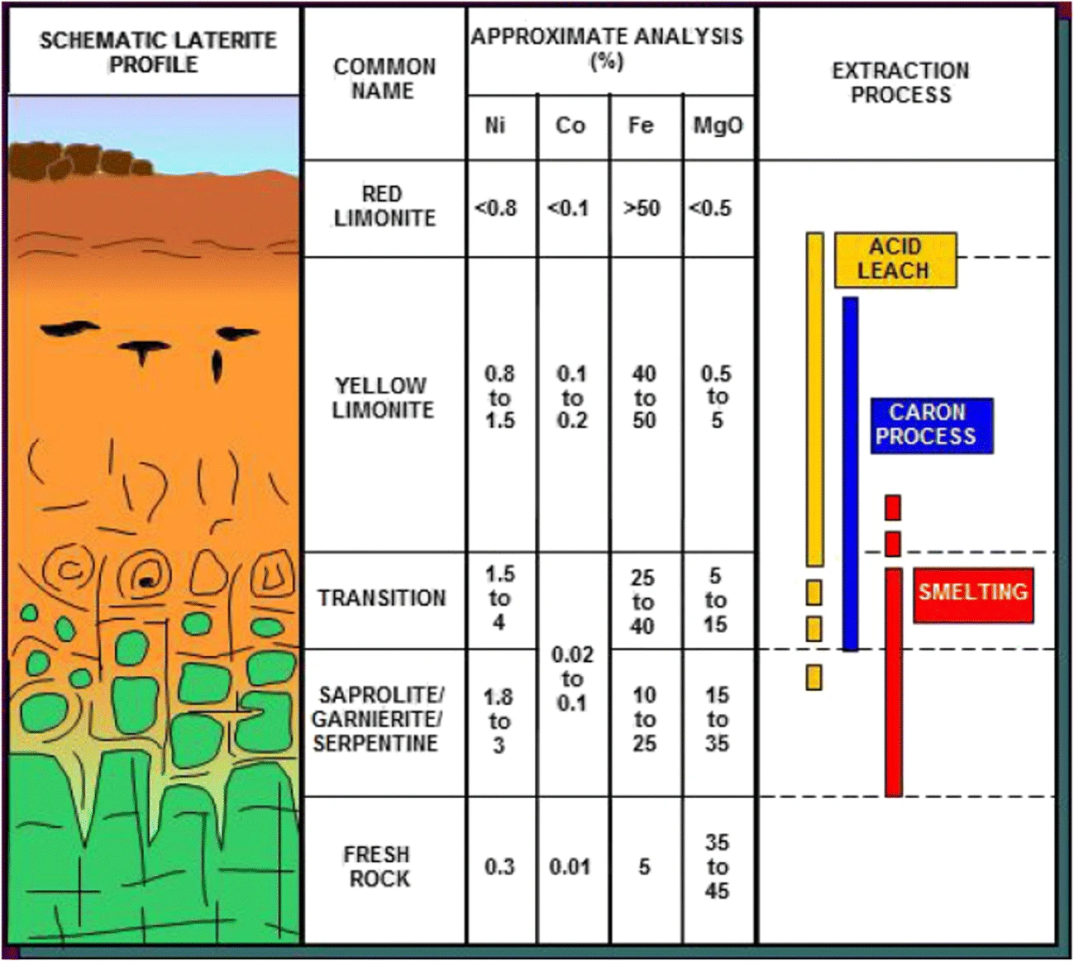
další reziduální ložiska
Mn
Mg
Si
psilomelan, pyroluzit, manganit
magnezit (serpentinity)
chalcedon, opál
Austrálie, Afrika, Brazílie
Mg₃Si₂O₅(OH)₄ + 3 CO₂ → 3 MgCO₃ + 2 SiO₂ + 2 H₂O
Věžná
JZ Morava
Kaczan et al., 2021

Slide 14
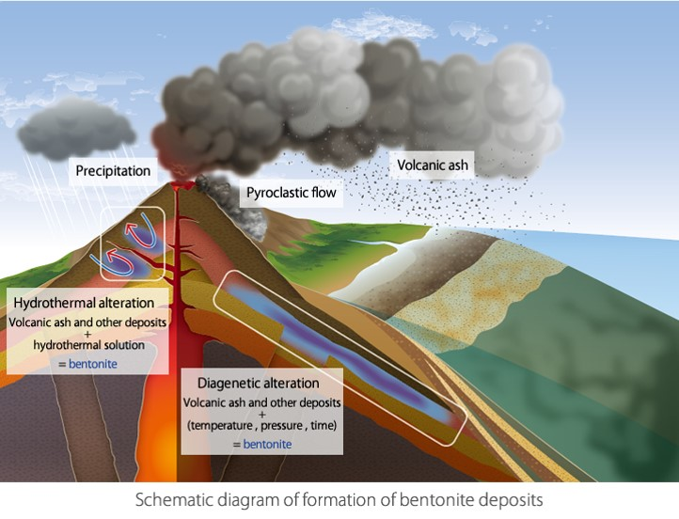
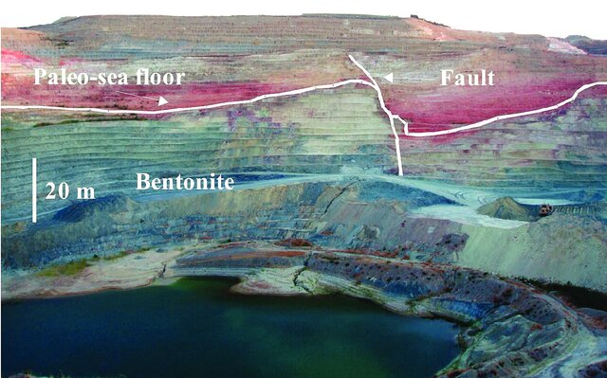
harmyrolitická ložiska
Harmyrolýza » zvětrávání probíhající na mořském, oceánském či jezerním dně za přístupu kyslíku.
Subakvatické zvětrávání efuziv (ryolity, andezity) a jejich pyroklastik » BENTONIT.
BENTONIT » směs jílových minerálů - montmorillonit, kaolinit, illit, beidelit.
Ložiska: Sardinie

Slide 15
ložiska supergenního obohacení

Slide 16
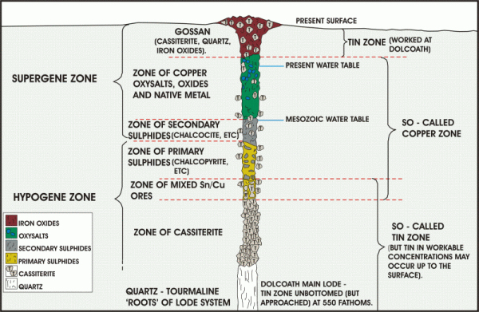
ložiska supergenního obohacení
OXIDAČNÍ ZÓNA
CEMENTAČNÍ ZÓNA
ZÓNA PRIMÁRNÍCH RUD
LOŽISKA
Příbram, Borovec, Jáchymov, Špania Dolina, Tsumeb, Zlaté Hory, Stříbro, Kutná Hora

Slide 17
ložiska supergenního obohacení
cementační ZÓNA
OXIDAČNÍ ZÓNA
podzemní vodou trvale zvodněná zóna
povrch ložiska = hladina podzemní vody
reakce roztoků z oxidační zóny s primárními sulfidy v neutrálním až mírně alkalickém prostředí
zóna rozkladu primárních rud
neustálý koloběh v kyselém prostředí
zejména metasomatické zatlačování primárních sulfidů sekundárními = CEMENTACE
v konečné fázi se do oxidační zóny vrací pouze prvky, které už nemohou tvořit nerozpustné minerály
ZÓNA PRIMÁRNÍCH RUD
těžce rozpustné minerály (oxy-hydroxidy Fe) vytvoří v nejvyšší části oxidační zóny tzv. gossan
přítomnost ryzích kovů Au, Ag a Cu
akumulace velmi bohatých rud Cu, Ag a U

Slide 18
oxidační zóna - sekundární mineralizace
Pyrit FeS₂
chalkopyrit CuFeS₂
galenit PbS
FeSO₄
Melanterit FeSO₄.7H₂O
Smolníkit FeSO₄.H₂O
CuSO₄
Fe(OH)₃
Anglesit PbSO₄
Cerusit PbCO₃
Pyromorfit Pb₅(PO₄)₃.Cl
Chalkantit CuSO₄ . 5 H₂O
Malachit Cu₂CO₃(OH)
Azurit Cu₃(CO₂)₃(OH)₂
Goethit FeOOH
Fe(OH)₃
Vivianit Fe₃(PO₄)₃ . 8H₂O
Vanadinit Pb₅(VO₄)₃ . Cl
Wulfenit Pb(MoO₄)
Chryzokol (CuAl)₂H₂Si₂O₅(OH)₄ . nH₂O
Sírany + karbonáty + fosforečnany + jejich As, V a Mo analogy

Slide 19
cementační zóna - sekundární mineralizace
Pyrit FeS₂ + CuSO₄
chalkopyrit CuFeS₂ + CuSO₄
sfalerit ZnS + CuSO₄
Pb-Zn sulfidy
Chalkozín Cu₂S
FeSO₄
Covelín CuS
FeSO₄
Covelín CuS
Goslarit ZnSO₄
Goslarit ZnSO₄
anglesit PbSO₄
+ CO₂
+ CO₂
Kuprit Cu₂O
Smithsonit ZnCO₃
cerusit PbCO₃
Pyromorfit Pb₅(PO₄)₃.Cl
Annabergit Ni₃(AsO₄)₂.8H₂O
Erytrín Co₃(AsO₄)₂.8H₂O
Zejména fosforečnany, arzenáty, uranové slídy.
Torbernit Cu(UO₂)₂(PO₄)₂.8-12H₂O
Autunit Ca(UO₂)₂(PO₄)₂.8-12H₂O

Slide 20
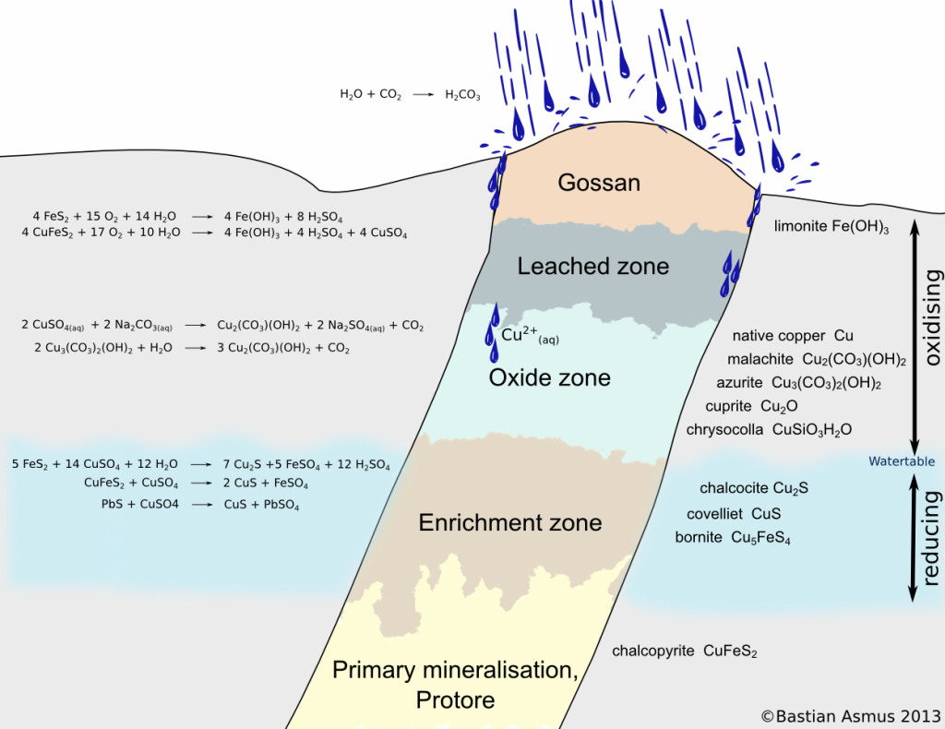
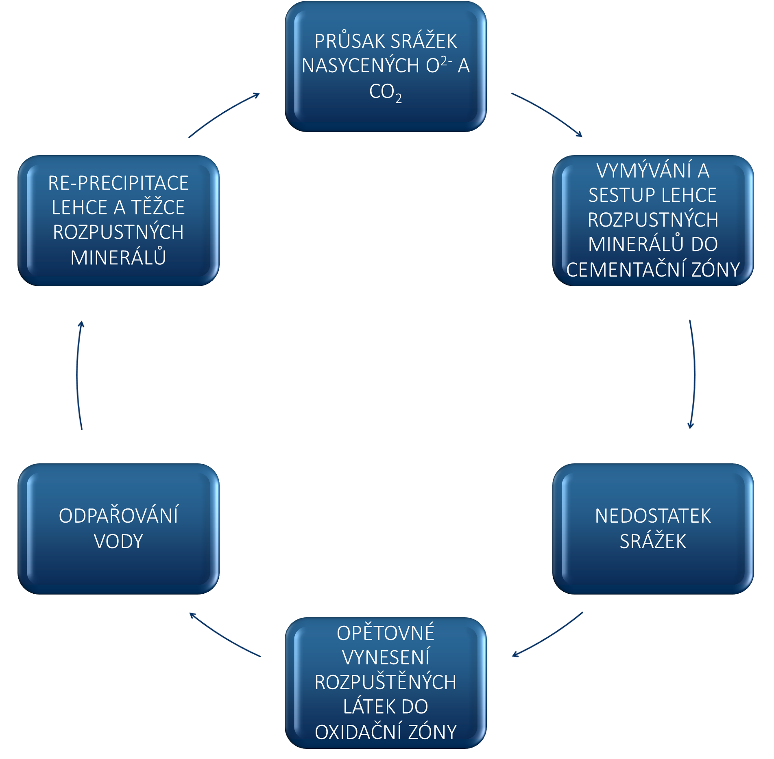
ložiska supergenního obohacení
Ochuzení o Zn, Pb, Cu, Ag, As, U, atd.

Slide 21
sedimentární ložiska

Slide 22
sedimentární ložiska
Vázána na nejsvrchnější část zemské kůry, kde podléhají mechanickému a chemickému zvětrávání, následnému transportu a opětovné sedimentaci.
KLASTICKÁ LOŽISKA
chemogenní (biochemogenní) ložiska
organogenní ložiska
sedimentární rýžoviska
ložiska evaporitů
ložiska vápenců
ložiska VÁPENCŮ, DOLOMITŮ A MAGNEZITŮ
ložiska silicitů
LOŽISKA PŘEPLAVENÝCH A PŘEVÁTÝCH ZEMIN
ložiska fosforitů
ložiska fosforitů
ložiska kaustobiolitů
ložiska pyroklastik
ložiska síry
ložiska Fe, Mn a Al rud

Slide 23
klastická ložiska
Sedimentace těžkých minerálů po předchozím transportu vodou, větrem nebo ledem.
SEDIMENTÁRNÍ RÝŽOVISKA
aluviální
plážová
eolická
fosilní
± střední tok řek, terasy
působení vln a příbřežních proudů
závětrné strany dun
překrytá mladšími horninami, zpevněná, příp. metamorfovaná
sedimentace vlivem poklesu energie (jesep/výsep)
Namibie (diamanty)
tzv. černé písky – ilmenit, rutil, zirkon, magnetit, Ti-magnetit, chromit, monazit, xenotim, kasiterit, diamanty, Au
PTZ (Au-U): Witwatersrand, Kanada, Brazílie, Austrálie
TER: Pravobrežnoje (ilmenit, rutil, zirkon, monazit)
ČR: Otava, Opava (Au), Podsedice (pyrop),
Jizerská louka (safír)
Svět: Yukon a Klondike (Au), JAR (diamanty), Indie
Austrálie a Brazílie (Ti, Zr, REE), Japonsko (Fe), Malajsie (Sn), Aljaška (Au),
Namibie (diamanty)

Slide 24
klastická ložiska
LOŽISKA PŘEPLAVENÝCH A PŘEVÁTÝCH ZVĚTRALIN
Princip transportu a třídící schopnosti vody (vodní toky, mořské proudy, příboj) a větru.
Zpevněné i nezpevněné psefity, psamity, aleurity, pelity.
LOŽISKA PYROKLASTIK
Štěrky a štěrkopísky – fluviální nebo glacifluviální.
Pemza – Itálie, Perlit – Řecko, Tufy (tras, puzolán)
Písky a pískovce – marinní, lakustrinní, eolické.
Jíly, jílovce, prachovce.

Slide 25
chemogenní a biochemogenní ložiska
Sedimentace vysrážením k roztoků či disperzních suspenzí.
LOŽISKA EVAPORITŮ
mořské
jezerní
Posloupnost vysrážení jednotlivých minerálů z odpařující se mořské vody je závislá na jejich rozpustnosti ve vodě (nejméně rozpustné se srážejí jako první).
Mohou být významným zdrojem bóru (boráty), lithium, brom, jod
Turecko, USA
SOLITVORNÝ CYKLUS
sádrovec + anhydrid → halit → K-, Mg -, Na-soli → boráty
Li: Chile, Bolívie, Argentina, Čína

Slide 26
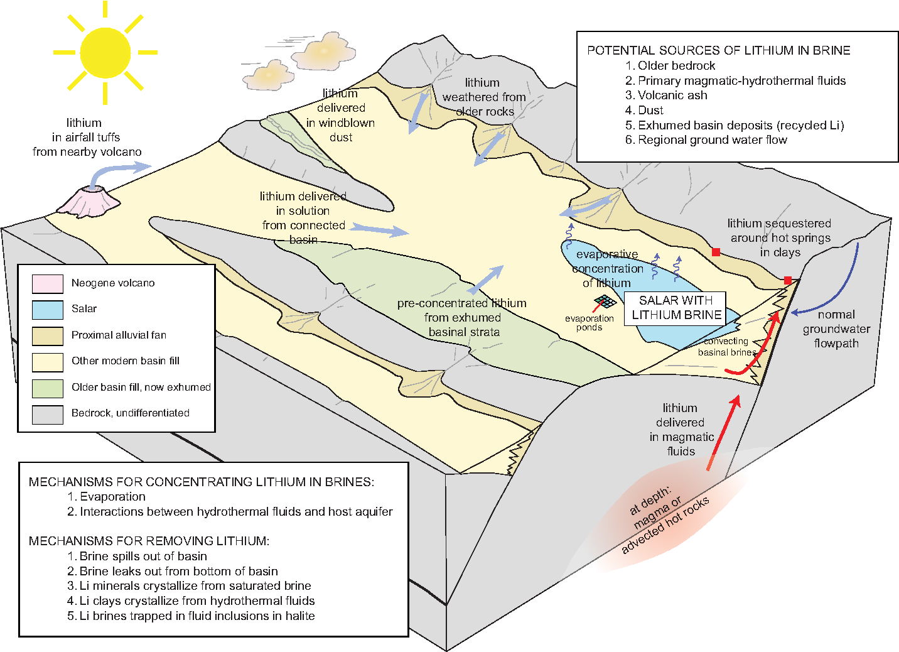
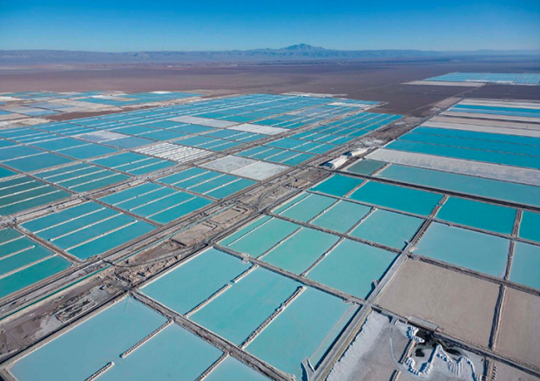
Lithiové solanky
Nádrže na odpařování lithiové solanky v poušti Atacama.

Slide 27
chemogenní a biochemogenní ložiska
LOŽISKA VÁPENCŮ, DOLOMITŮ A MAGNEZITŮ
Princip poklesu koncentrace rozpuštěného CO₂ » poklesem vnějšího tlaku, zvýšením teploty (CO₂ uniká jako plyn), nebo CO₂ může být spotřebován organismy. | Barrandien Moravský kras
Vznik kalových vápenců a vápnitých hlenů, pokud přítomen i Mg může vznikat dolomit.
LOŽISKA FOSFORITŮ
Princip mísení chladné oceánské vody bohaté na CO₂ a P s teplými vodami a zbytky organismů v oblasti šelfu nebo nejvyšší části kontinentálního svahu. | Austrálie USA, Rusko
Vysrážení Ca-P v důsledku přesycení roztoku.
LOŽISKA SÍRY
Princip rozkladu síranů pomocí anaerobních bakterií na dně lagun na sulfan » výstup vzhůru a při hladině oxidace na elementární síru » sedimentace. | Povolží Tarnobrzeg

Slide 28
chemogenní a biochemogenní ložiska
LOŽISKA Fe, Mn a Al
Princip mísení sladkých vod se slanými v oblasti sedimentárních pánví a postupné ukládání prvků v pořadí Al – Fe – Mn.
Nejblíže břehu sedimentuje hliník v podobě bauxitu, dále od břehu vznikají Fe-rudy a ještě dále od břehu Mn-rudy.
Ke vzniku ložisek může docházet jen v oblastech s minimální sedimentací klastického materiálu.
Významné jsou této akumulace pouze ložiska Fe- a Mn-rud.
LOŽISKA Fe-Mn KONKRECÍ
Vznik kolem krystalizačního jádra – úlomky hornin, organické zbytky na dně recentních moří (4-6 km).
» směs oxidů a hydroxidů ± Ni, Co, Cu

Slide 29
chemogenní a biochemogenní ložiska
LOŽISKA Fe-rud
oxidické | » goethit, hematit, magnetit, limonit – hornina má typickou oolitickou stavbu » významné jsou akumulace mořského původu, ale mohou vznikat i v jezerním prostředí » LOŽISKA: Barrandien, Kerč (UA), Lotrinsko
karbonátové | » siderit » bažinaté mořské zálivy | » LOŽISKA: Barrandien
silikátové | » Fe-fylosilikáty (berthierin, chamosit)
LOŽISKA Mn-rud
oxidické | » oxidy a oxy-hydroxidy Mn (pyroluzit, manganit, psilomelan), karbonáty Mn (rodochrozit) » LOŽISKA: Nikopol (UA) a Čiatura (Gruzie)
karbonátové

Slide 30
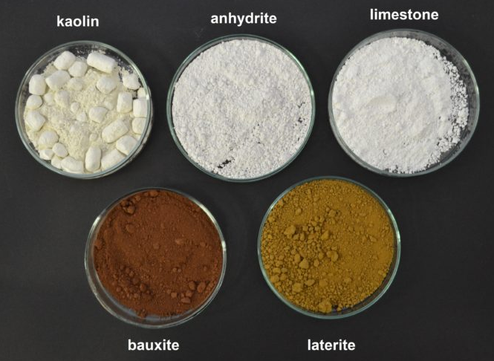
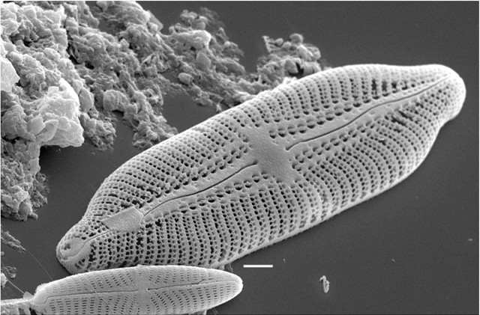
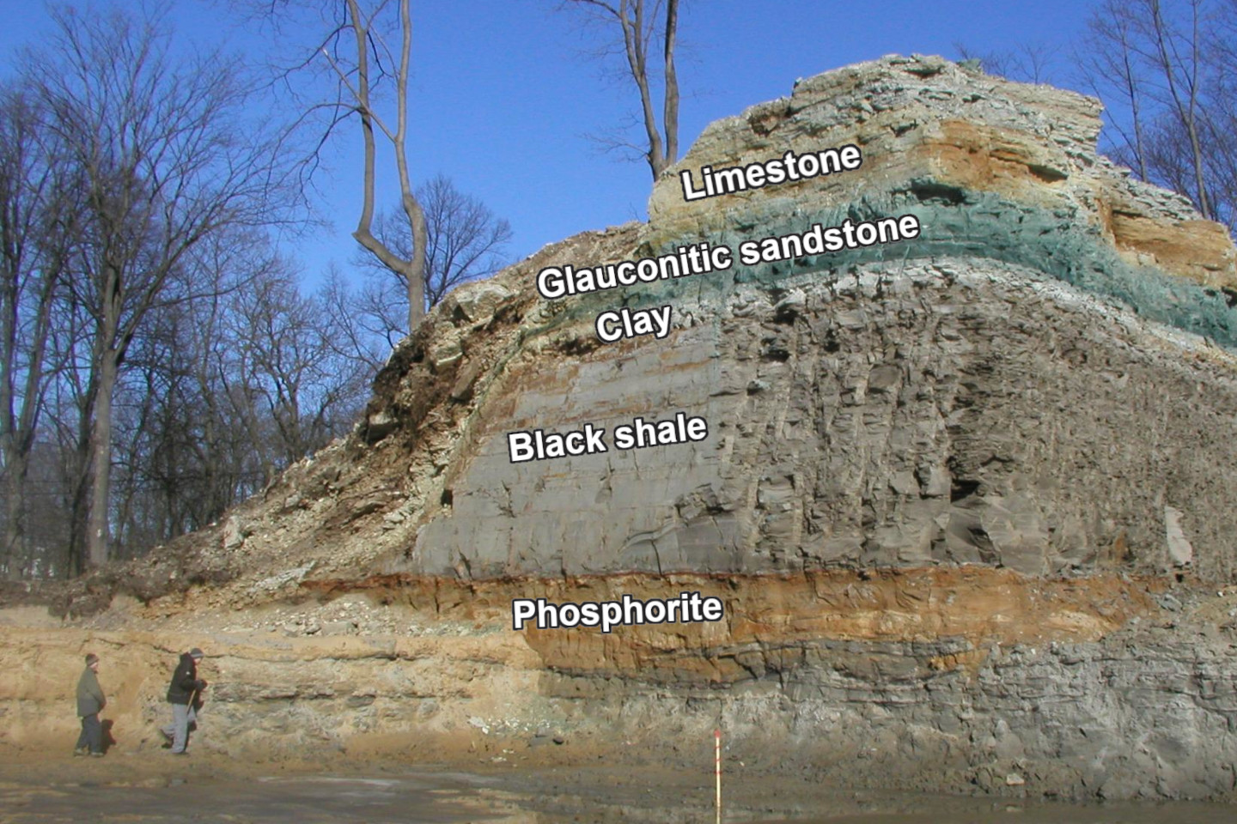
organogenní ložiska
LOŽISKA VÁPENCŮ
LOŽISKA SILICITŮ
LOŽISKA FOSFORITŮ
akumulace vápnitých zbytků různých organismů
akumulace křemitých schránek rozsivek (diatomit)
akumulace exkrementů ptáků za specifických klimatických podmínek
koráli, brachiopodi, měkkýši, foraminifera
mořský i jezerní původ
kontinentální původ - Nauru
https://materialdistrict.com/article/carbon-neutral-cement-industrial-residue/carbon-neutral-cement-industrial-residue-materialdistrict-3/
https://www.earthmagazine.org/article/mineral-resource-month-diatomite/
https://www.egt.ee/en/fields-activity-and-objectives/resources-earths-crust/phosphorite-and-related-resources

Slide 31
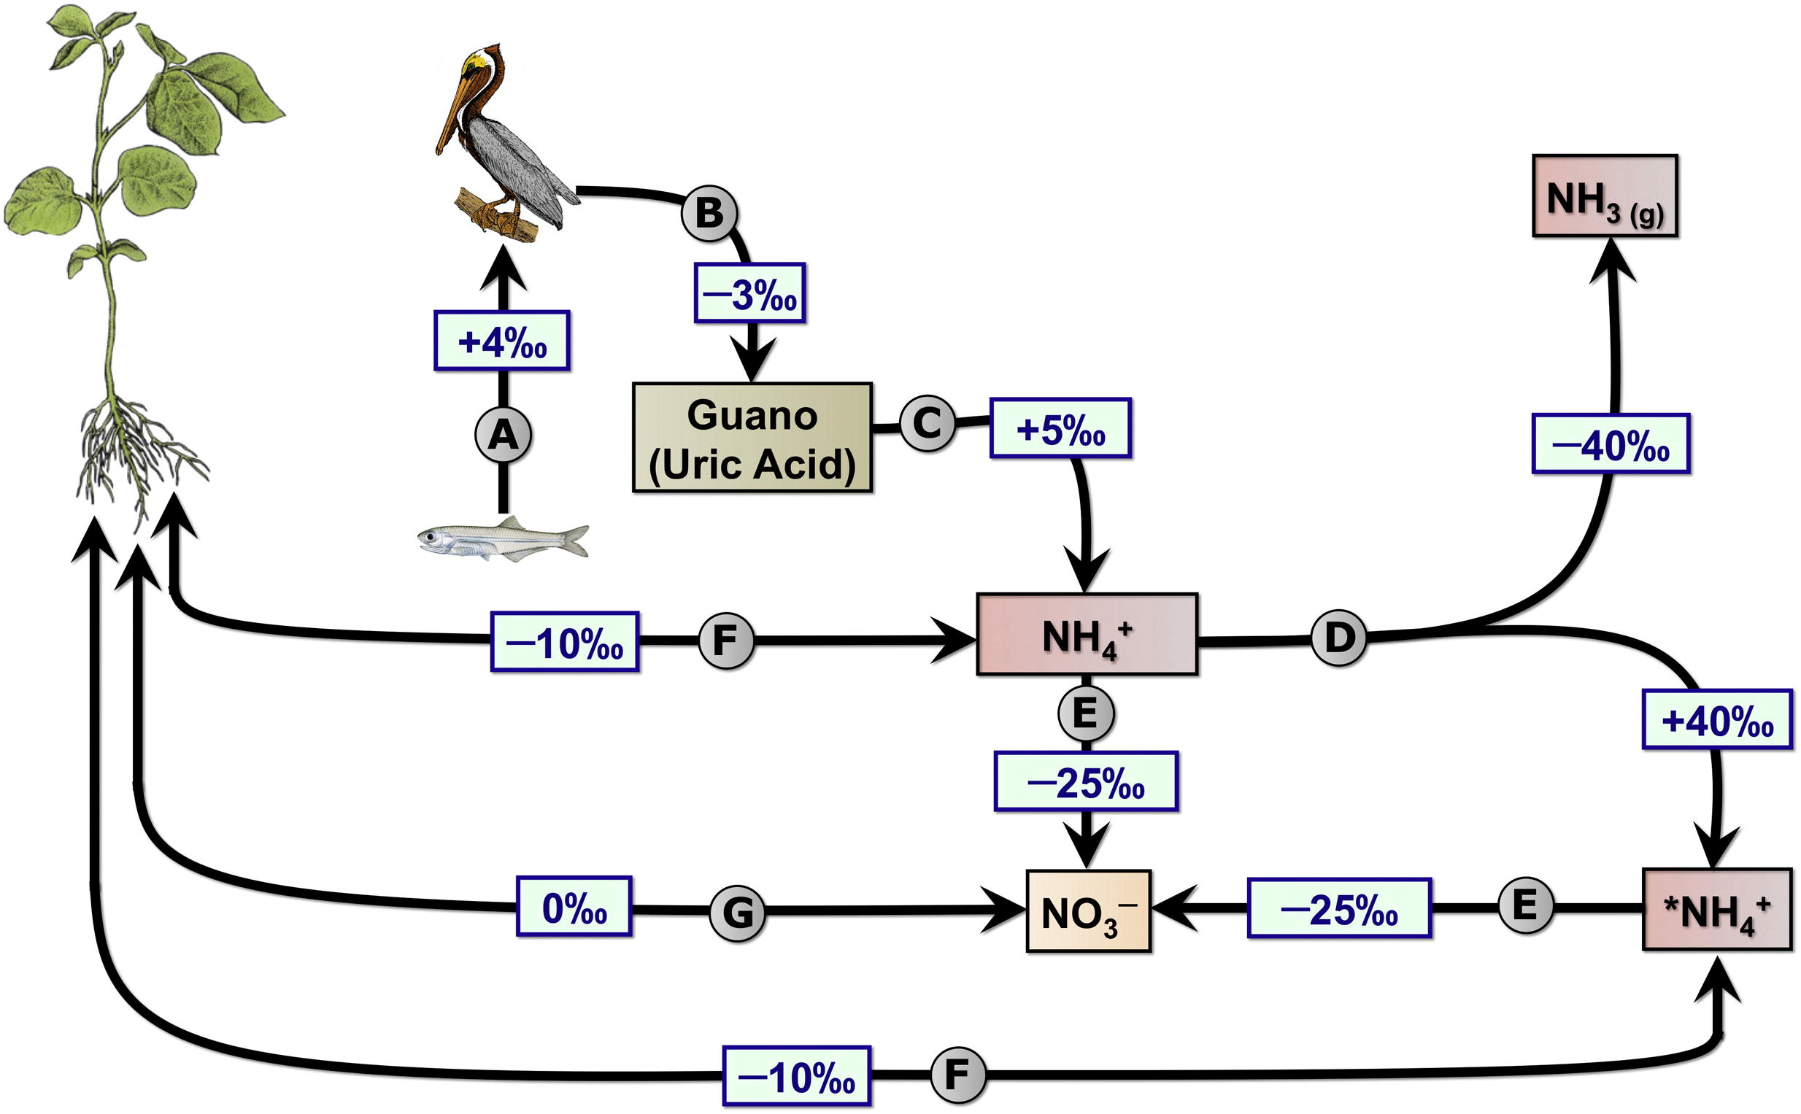
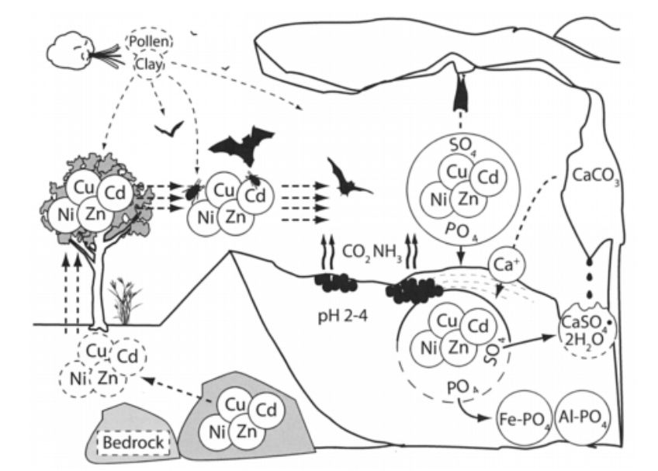
GUANO (N + P + K)
PTAČÍ
NETOPÝŘÍ

